Slide 1

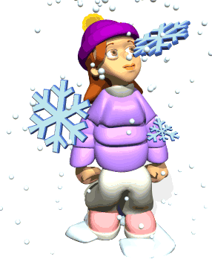
Проект
«Годівничка»
Членів гуртка “Юні друзі природи”
Лебединського навчально-виховного комплексу
«Дошкільний навчальний заклад -
загальноосвітня школа І-ІІІ ступенів № 1»
Шполянської районної ради
Черкаської області
Керівник – Медяник Тетяна Іванівна

Slide 2
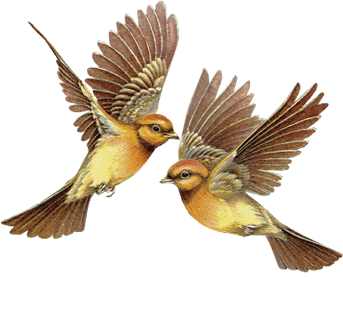

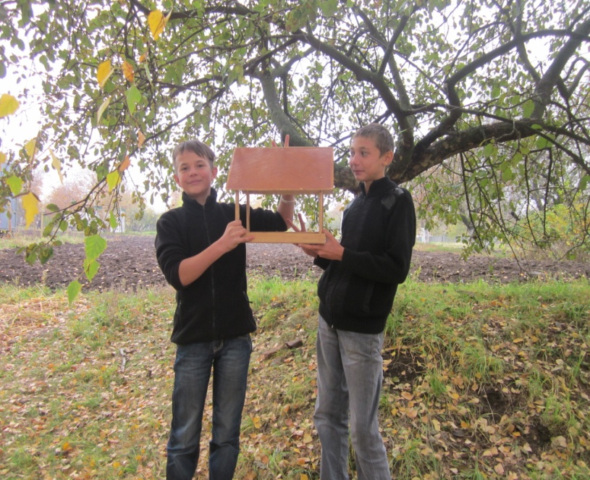
Ось і осінь наступає,
Кожний учень в школі знає,
день осінній – рік годує,
Тому учень не марнує.

Slide 3
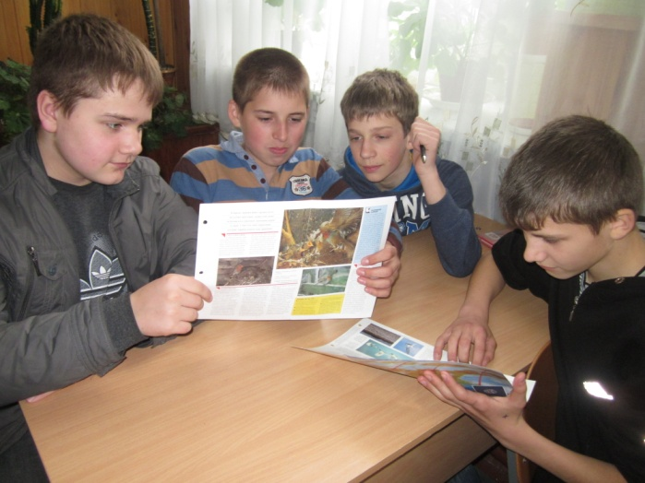
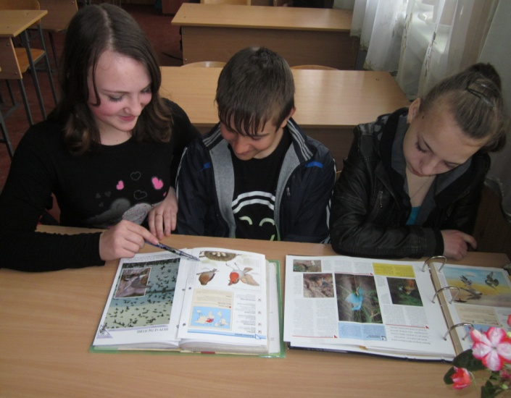
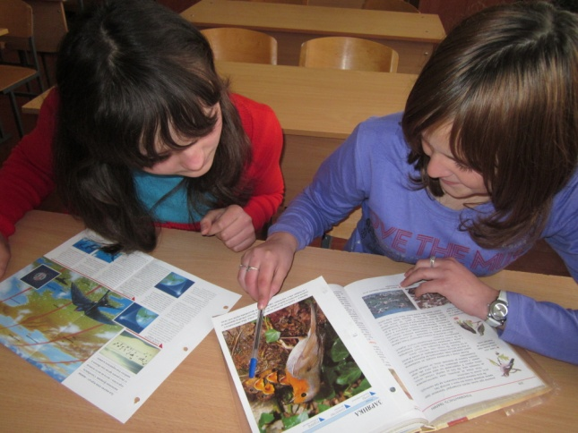
Про пташок багато знає,
Але все ж таки – читає;
Хоче більше він узнать,
Що пташині взимку дать

Slide 4
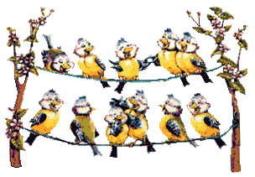
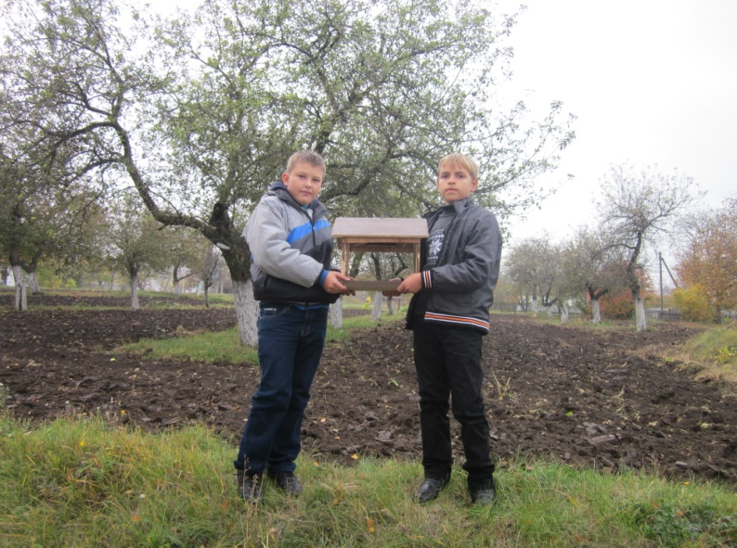
Интернет-ресурсы:
Змайструвати годівничку –
Мабуть діло не просте…
Але має добру звичку
І в майстерню він іде
Снегирь http://antalpiti.ru/files/99604/snegir_5.png
Вы можете использовать
данное оформление
для создания своих презентаций,
но в своей презентации вы должны указать
источник шаблона:
Фокина Лидия Петровна
учитель начальных классов
МКОУ «СОШ ст. Евсино»
Искитимского района
Новосибирской области
Сайт http://linda6035.ucoz.ru/
СПАСИБО АВТОРАМ ФОНОВ И КАРТИНОК

Slide 5
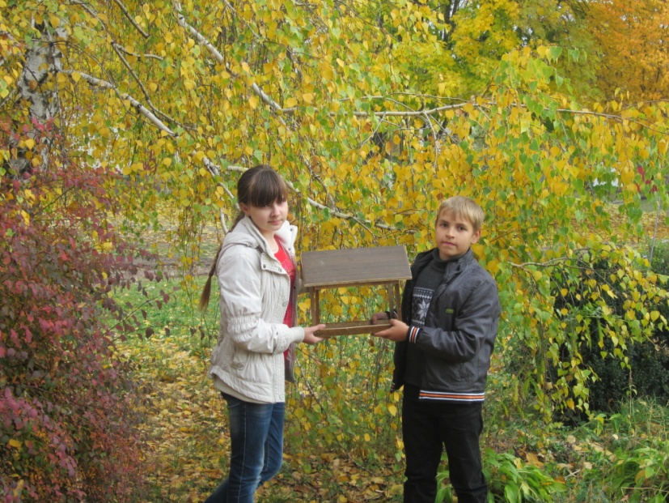
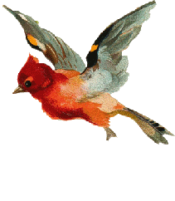
Молоток в руках тримає,
Гвіздки вправно забиває.
Хоч мороз ще не лютує,
Але він спішить, майструє…

Slide 6
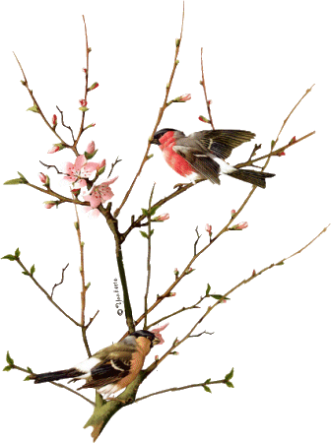
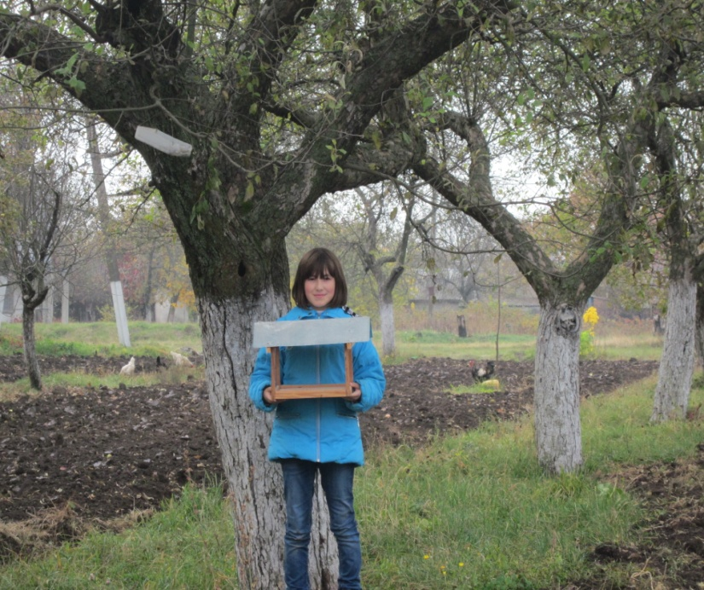
Ці пташки – вони як люди!
Хай їм щастя й взимку буде!
Хай мороз їх не лякає-
Годівничку пташка має!

Slide 7

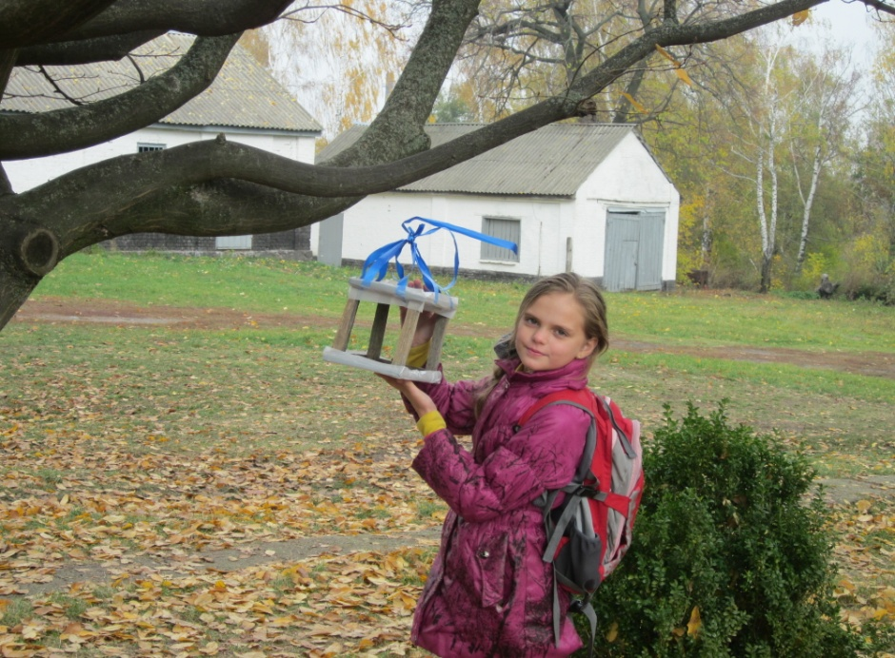
Хай іде сніжок біленький,
Ти не бійсь, моя маленька,
Я зерняток запасу,
Тобі взимку принесу.

Slide 8
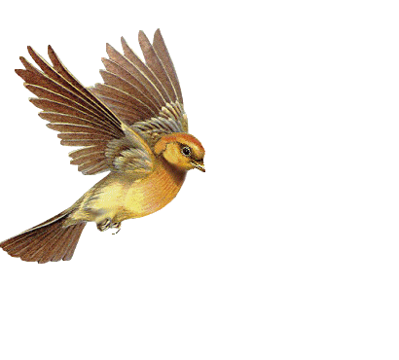
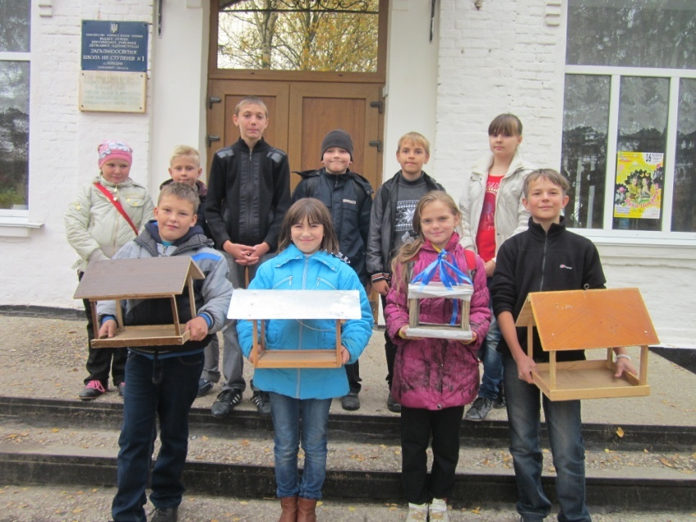
Юні друзі ми природи
Кожний в школі знає нас,
Любим дуже ми пригоди
І активні повсякчас.

Slide 9

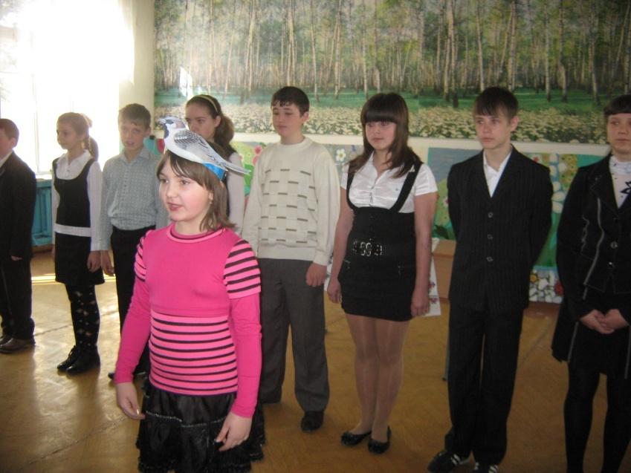
Друзів ми своїх благаєм
Про природу дбати,
Зазвичай не забуваєм
Птахів прославляти!

Slide 10

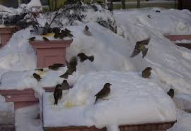

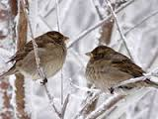
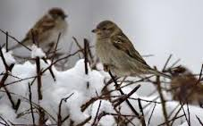
Ой, мороз. Який мороз!
Всіх пташок проймає дрож.
Скачуть – плачуть горобці:
– Дайте нам зерна, ців – ців!

Slide 11

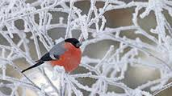

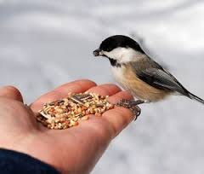
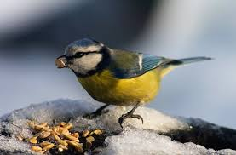
А синички невеличкі просять: – Дайте рукавички! Снігурі сидять вгорі, Заздрять дуже дітворі: – Вам, дівчатка і хлоп’ятка, Тепло, бо у вас є хатка. А у нас нема хатинки, Й на обід – ані зернинки

Slide 12
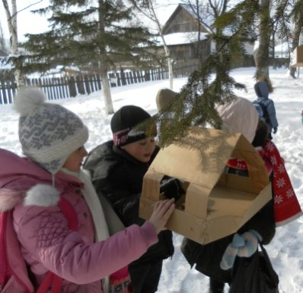

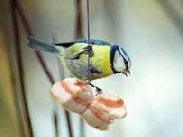

Як почув Василь пташок,
Одягнувся в кожушок,
Взяв пшона і хліба скибку,
На подвір’я вибіг швидко,

Slide 13
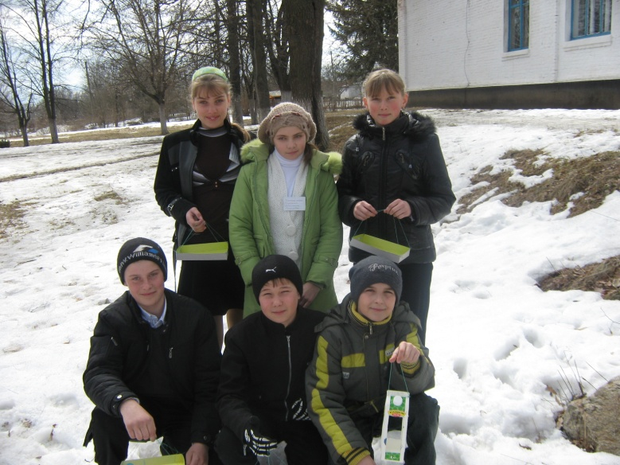

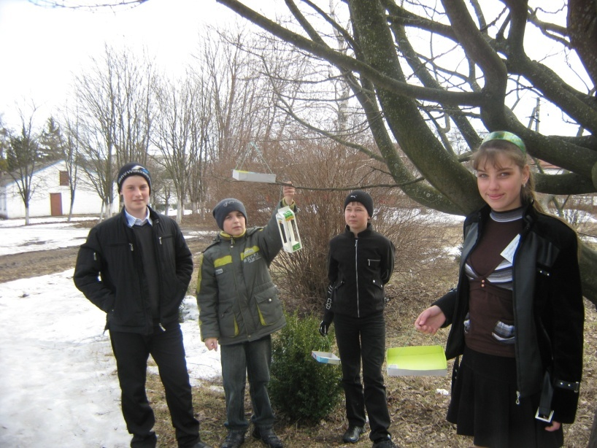
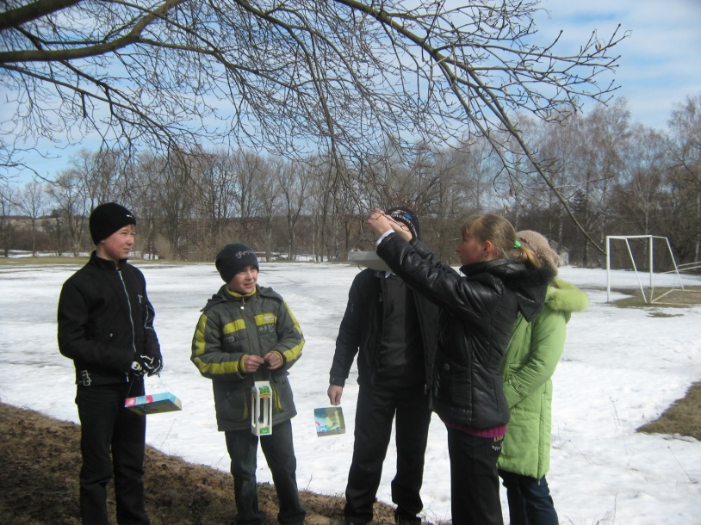
Всіх пташок нагодував,
І здалось, мороз пропав:
Горобці защебетали,
І синичкам тепло стало.

Slide 14





